Slide 1
«Українська драматургія і театр 70—90-х років ХІХ століття»
“Театр
Корифеїв”
Виконала:
студентка 1-го курсу
102 - Б групи
Нечипорук Олександра

Slide 2
70-і—90-і роки ХІХ століття для духовного розвою України виявилися надзвичайно складними

Slide 3
Після скасування кріпосного права відбулося різке розшарування селянства, яке було зайняте або виживанням і каторжною працею, або гонитвою за прибутками, купівлею землі й розширенням господарств. У місті розорені хлібороби поповнювали ряди пролетаріату, деградували морально, русифікувалися. Змінити ситуацію на краще у той час могли інтелігенти-патріоти, здатні працювати з ентузіазмом й усвідомленням своєї місії. Про національні інтереси дбали письменники, проте вони не могли охопити найширших верств населення.

Slide 4
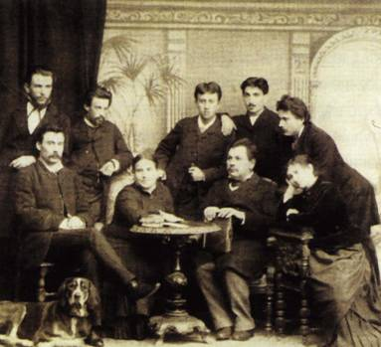
На часі стала поява національного театру, передумови для якого вже були створені, адже саме Україна відзначалася розмаїттям талантів співаків і акторів. Серед них були люди, які відзначалися високою національною свідомістю.

Slide 5
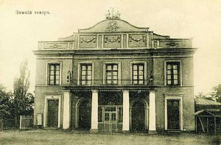
Театр корифеїв, який постав на українських теренах вагомо, професійно й зримо, — це унікальне явище в історії світового сценічного мистецтва. Слово корифей прийшло у нашу мову з античних часів. У грецькому театрі корифеєм називався заспівувач у хорі. На українському ґрунті це слово набуло дещо іншого лексичного відтінку і вживалося в значенні «перший».

Slide 6
Сини й дочки України, передусім брати Тобілевичі: Іван Карпенко-Карий (1845—1907), Микола Садовський (1856—1933) та Панас Саксаганський (1859— 1940), створили спочатку аматорські, а згодом — професійні театральні трупи й зробили сцену підмостками морального й патріотичного виховання широких верств народу.

Slide 7
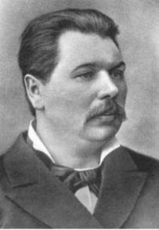
У 1882 році Марко Кропивницький створив театральну трупу, яка згодом дістала назву театру корифеїв. Високий професіоналізм театру корифеїв засвідчувала насамперед постійна потреба виставляти не просто соціально-побутові п’єски і водевілі, а й складні музичні драми, опери, оперети, що вимагали неабиякої майстерності й наявності оперних солістів. Ролі-партії в операх «Наталка Полтавка», «Тарас Бульба», «Утоплена», «Різдвяна ніч», опереті «Енеїда» Миколи Лисенка, в операх «Запорожець за Дунаєм» Семена Гулака-Артемовського, «Катерина» Миколи Аркаса, «Роксолана» Дениса Січинського потребували професійної постановки голосу виконавців і неабияких природних вокальних даних. Однак і цей рубіж було успішно взято.
Марко Кропивницький

Slide 8
Влітку 1884 року театр корифеїв гастролював у Воронежі. Газета «Воронежский телеграф» так відгукувалася про їхні постановки: «В останніх спектаклях трупа п. Старицького удостоїлась таких овацій, яких не пам’ятає Воронеж. Особливо захоплено проводжала публіка талановитого актора і виконавця п. Кропивницького і п. Заньковецьку, що стала улюбленицею публіки за задушевність у грі. Завіса підіймалася мінімум двадцять разів. Публіка почала розходитися тільки тоді, коли світло у театрі згасло. В цьому проявилась загальна думка, а власне, і найвірніша оцінка артистів».

Slide 9
Заходи урядовців, спрямовані на придушення демократичних віянь в українському театрі, набули системного характеру. Керуючись поправкою до Емського указу, київський губернатор упродовж 1883 — 1893 років забороняв театрові корифеїв ставити українські п’єси на підлеглій йому території, тобто на Київщині, Полтавщині, Чернігівщині, Поділлі. Інші градоначальники та губернатори теж утискали права корифеїв, а цензура категорично заборонила ставити зарубіжні драми українською мовою і обмежила репертуар театру побутовою тематикою. Та й ці драми можна було грати лише після вистави російською мовою, причому кількість актів у російській п’єсі мала бути не меншою, ніж в українській. 1885 року театр корифеїв поділився на дві автономні трупи. Основний склад акторів залишився у Марка Кропивницького, а Михайло Старицький сформував новий колектив.

Slide 10
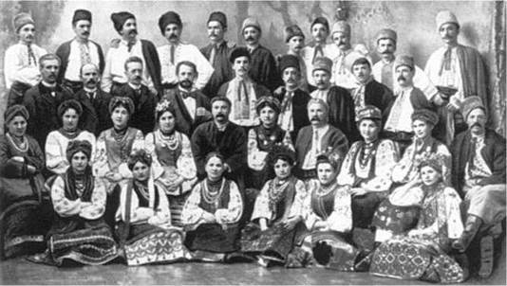
У 1864 році при товаристві «Руська бесіда» у Львові було засновано Руський народний театр, який розпочав постановку п’єс українською мовою. Саме у цьому театрі розпочали діяльність такі генії сцени, як режисер Лесь Курбас (1885 — 1942) та актор Амвросій Бучма (1891 — 1957). У 1909 — 1914 роках на західноукраїнських землях великої популярності набув Гуцульський театр, створений письменником Гнатом Хоткевичем (1877 — 1938) зі звичайних горян, у переважній більшості — обдарованих селян.

